Slide 1


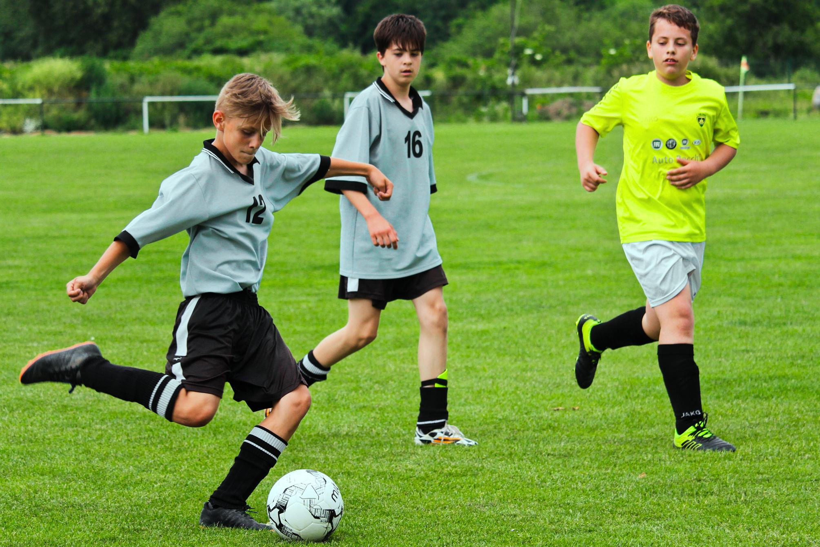
Промотивни аспекти позиционирања спортске организације ФИФА
Студент: Милић Чоловић 94/2018
Ментор: проф. др Сандра Раденовић

Slide 2

Проблем, циљ и хипотезе истраживања
Проблем
Циљ
Хипотезе
Проблем овог рада проистиче из недостатка литературе која се бавила промотивним аспектима позиционирања спортске организације ФИФА, због чега се аутор током писања морао ослонити на два сопствена истраживања: студију случаја и анкетно истраживање
Циљ овог рада је приказати улогу и значај промоције, као основног елемента маркетинг микса, са аспекта позиционирања спортске организације ФИФА. Исто тако, циљ рада је испитивање начина промовисања спортске организације ФИФА на платформама за друштвене мреже, као и испитивање мишљења грађана Републике Србије о важности дигиталног оглашавања у контексту оснаживања бренда спортске организације, као и испитивање њиховог задовољства о промоцији спортске организације ФИФА.
„Испитаници су задовољни начином оглашавања спортске организације ФИФА“.
Споредне хипотезе:
„Испитаници су задовољнији дигиталним оглашавањем спортске организације ФИФА у односу на традиционални начин оглашавања“.
„Испитаници сарадњу Кока-Коле са ФИФ-ом сматрају одличном маркетиншком сарадњом“.

Slide 3


Промоција
  унапређење продаје, оглашавање путем традиционалних и дигиталних канала комуницирања, односе с јавношћу, односе с медијима, директну продају и публицитет

Slide 4


Облици промоције
Односи с јавношћу
Економска пропаганда
Лична продаја
Директни маркетинг
Унапређење продаје
Публицитет

Slide 5
Маркетиншка стратегија ФИФЕ
Јасни и прецизни циљеви
Рад у тиму
Јачање бренда
Оријентација ка циљној групи
Искоришћавање снаге носталгије
Комбинација традиционалних и дигиталних начина комуницирања
Формирање садржаја који инспиришу и који имају забавни карактер
Присуство емоција током оглашавања

Slide 6
СНАГЕ | СЛАБОСТИ
Снажно изграђен бренд; Дистрибуциона мрежа на глобалном нивоу; Континуирано улагање у маркетиншко истраживање тржишта; Улагање у иновације и креативност; Могућност првилачења нових и задржавања постојећих потрошача/клијената. | ФИФА The Beautiful Game и Global Scandal сусрећу се са спорим процесима унутар организације; Високе цене производа.
ШАНСЕ | ПРЕТЊЕ
Одрживо пословање (брига о животној средини и здравље љиди); Експанзија на регионалном нивоу; Диверзификација. | Појава нове конкуренције; Повећање имитација.

Slide 7



ИНТЕРПРЕТАЦИЈА РЕЗУЛТАТА СА ДИСКУСИЈОМ

Slide 8
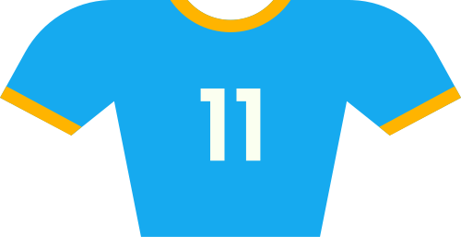

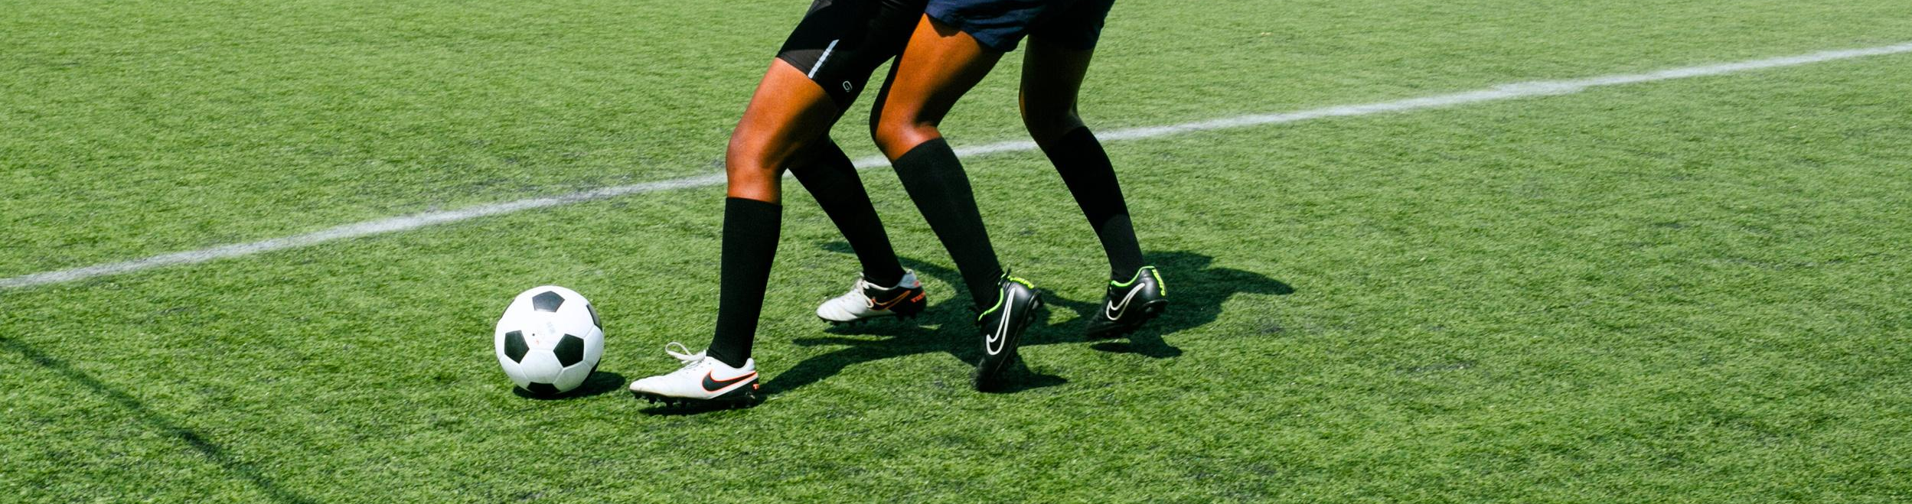
Анкетно истраживање
193
17,6%
82,4%
  Број испитаника
  Мушкараца
  Жена

Slide 9
Интерпретација резултата
Тврдње | Аритм. сред. | Станд. дев.
Спортска организација ФИФА има снажно изграђен бренд | 3,16 | 0,8376
Логотип ФИФЕ ми помаже да идентификујем бренд и повећам лојалност према бренду | 3,23 | 0,8599
Познате личности (инфлуенсерски маркетинг) позитивно утиче на мене да пратим Светско првенство у фудбалу | 3,33 | 0,9162
У потпуности сам задовољан начином промовисања ФИФЕ путем традиционалних канала комуницирања | 3,06 | 0,9499
Спортска организација ФИФА има снажно изграђен бренд | 3,26 | 0,9336
Промовисање путем различитих канала комуницирања помаже ФИФИ да додатно оснажи свој бренд | 3,26 | 0,8262
Сарадњу Кока-Коле са ФИФ-ом сматрам одличном маркетиншком сарадњом | 3,36 | 0,8610
Радо препоручујем другима да прате Светско првенство у фудбалу | 3,55 | 0,8401
УКУПНО | 2,87 | 0,8781

Slide 10
Закључак
ФИФА издваја огромне финансијске ресурсе у маркетиншке кампање, што јој за последицу омогућава остварење све веће профитабилности.
Одликује је снажан бренд, глобална дистрибуциона мрежа, континуирано улагање у маркетиншко истраживање тржишта, улагање у иновације и могућност привлачења и задржавања лојалне базе клијената.
Наравно, требало би узети у озбир и слабости и претње из окружења који су обухваћени у оквиру swot анализе, а чијим превазилажењем организација може додатно унапредити свој начин пословања и тиме ојачати свој бренд на тржишту.

Slide 11
Закључак
С обзиром да је укупна просечна вредност у анкетном истраживању износила свега 2,87 може се констатовати присутност делимичног задовољства, те да се главна хипотеза у раду делимично прихвата.
Такође је установљено да испитаници радо препоручују другима да прате Светско првенство у фудбалу (просечна вредност износила је 3,55), да су задовољни сарадњом између ФИФЕ и Кока-Коле (просечна вредност износила је 3,36) и да сматрају да познате личности имају велики утицај на њихову одлуку да прате Светско првенство у фудбалу (просечна вредност износила је 3,33), док су најмање били задовољни традиционалним начином оглашавања ФИФЕ (просечна вредност износила је 3,06).

Slide 12
Закључак
Истовремено је утврђено да су испитаници задовољнији дигиталним каналима комуницирања (просечна вредност износила је 3,26) у односу на традиционалне начине оглашавања (просечна вредност износила је 3,06), што указује да се још једна од споредних хипотеза у раду прихвата.
Генерално посматрано, ФИФА би требало да више пажње посвети промовисању путем: телевизије, штампаних медија, радија и слично, што би додатно утицало на њихову бољу позиционираност у свести потрошача.

Slide 13
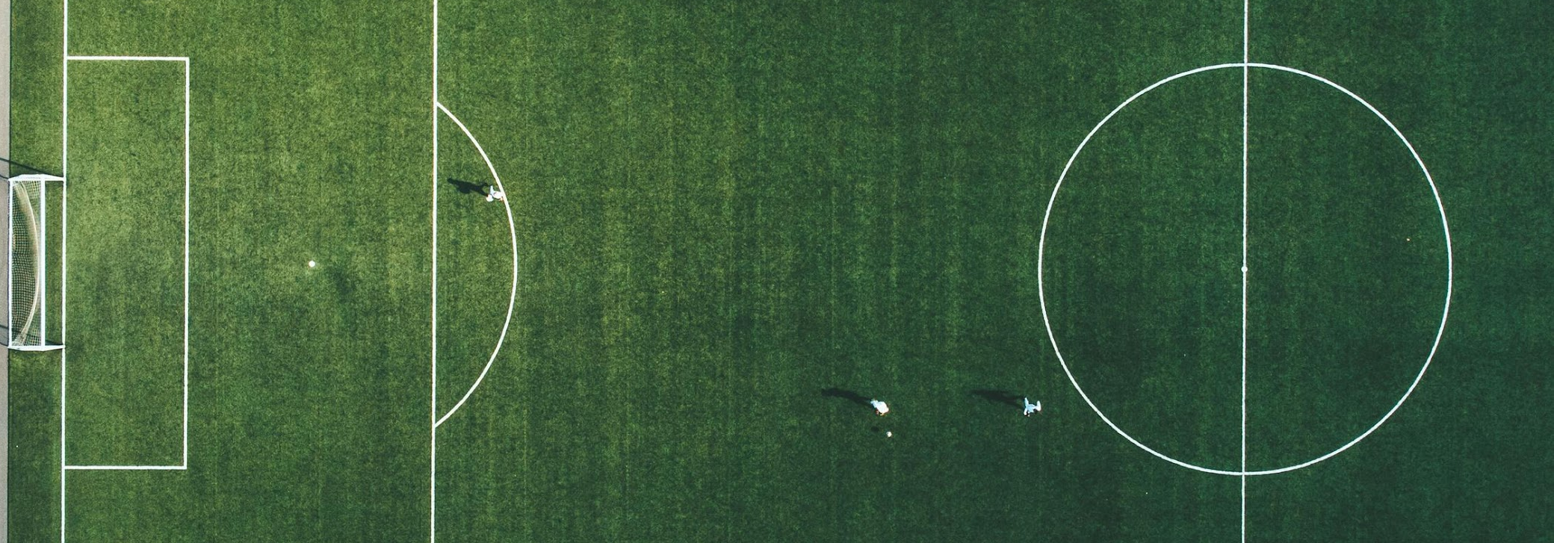


Хвала на пажњи!

